Slide 1
Apokalyptisches Frühstück
Heizen .... Wasserverbrauch, 5.2.21

Slide 2
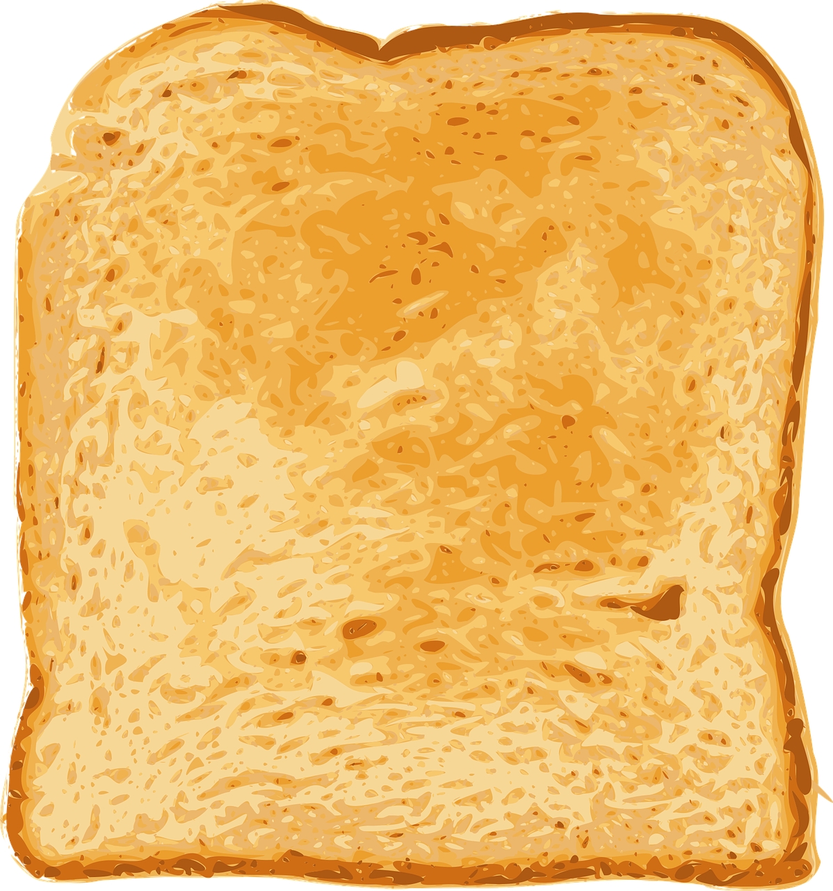
Wie läuft das ab?
Einbringen
Mitnehmen
Teilen

Slide 3
Wir heute
Inhalt des Buches von Greta Taubert
Auseinandersetzung – kritisch, konstruktiv, kreativ

Slide 4
Zwei Themen, nein nur 1 Thema!
Wasserverbrauch – Schwerpunkt der Diskussion
D hat kein/ein Wasserproblem?
Problematik der individuellen Sparansätze und der globalen Verschwendung
Unterscheidung reale Wassernutzung bei sich und Verschwendung des sog. virtuellen Wassers
Prognose künftiger Wasserkriege
Wasserverschmutzung durch Nitrate/Düngemittel – Landwirtschaftspolitik
Wir sind verkopft! Und weg vom natürlichen Habitus
Ist Ablecken der Teller zum Wassersparen zivilisiert, denkbar, unmöglich?
Nutzung Regenwasser als Trinkwasser
Wasser das am besten kontrollierte Lebensmittel in D
Wasserverbrauch – die versteckteste Verschwendungsressource (z.B. 18000 l für 1 Kilo Kaffee)

Slide 5
Zwei Themen, nein nur 1 Thema!
Wasserverbrauch – Schwerpunkt der Diskussion
Menschen brauchen Wasser – Bevölkerungsexplosion
Hochwasserproblematik in MD (Prognosen für Frühjahr 2021)
Migration wegen Wassermangel
Wasserverbrauch und –verschwendung steckt in Lebensmitteln (Kaffee, Avocado, Melonen), Landwirtschaft, Bekleidung (Baumwolle, Jeans!), Kühlsystemen
Bessere Entwicklung der Agroforstwirtschaft
Bessere Berechnung der wirtschaftlichen Einsparungen bei ökologischerem Verhalten
Aufbau von Subsistenzwirtschaft
Lied „Wasser ist zum Waschen da“ 1950er Jahre (https://www.youtube.com/watch?v=17-Jif1h6s0)
Heizen/Energieversorgungsfragen
Wird als weniger vordringlich behandelt von den TN

Slide 6
Philosophisch
Synthese von Natur und Zivilisation
Wie weit können (dürfen?) wir uns von der Natur entfernen?
Natur integrieren ohne zu romantisieren
Aussteigertum ist naiv, aber Hilfsnetzwerke zu unterstützen
Was kannd er Einzelne bewirken?
Inwieweit braucht es Regularien? (hat ja beim Rauchen auch geklappt)
Hängen Regularien evtl. mit ökonomischen/finanziellen Ersparnissen zusammen?

Slide 7
Hochschulisch
Sichtbarmachung des Wasserkreislaufs an der Hochschule
Karten/Poster auf den Hochschultoiletten mit Hinweisen zum direkten und indirekten Wasserverbrauch (siehe nächste Folie) – reales und virtuelles Wasser
Internetseite der Verwaltung der Hochschule zur Ressourcennutzung (Strom, Heizung, Licht, Papier)
Wasserwirtschaft, Ökonomie und Sozialwirtschaft zu einer Diskussionsrunde zusammenbringen

Slide 8
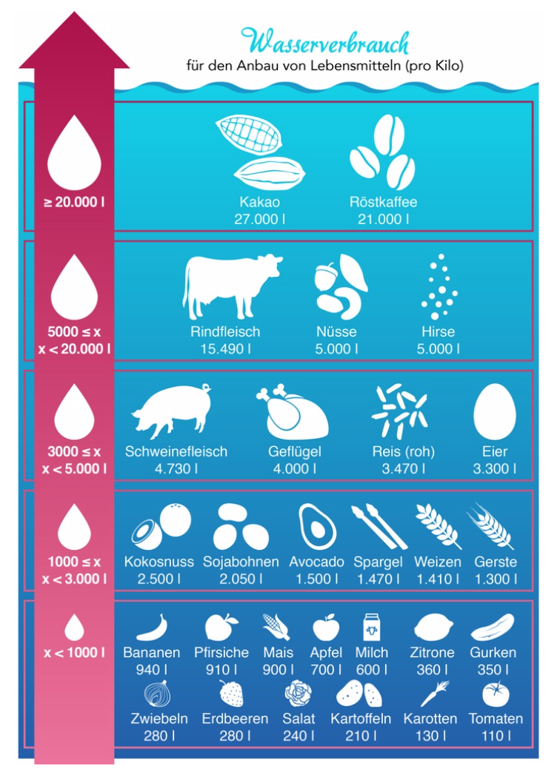
Informationen
https://www.dw.com/de/die-virtuelle-wasserverschwendung/a-37235591
Quelle der Abbildung, 5.2.2021, https://www.presseportal.de/pm/130544/3934035

